Slide 1
ỦY BAN NHÂN DÂN XÃ TỊNH KHÊ
TRƯỜNG TIỂU HỌC VÀ TRUNG HỌC CƠ SỞ TRẦN VĂN TRÀ
Thứ 3 ngày 04 tháng 11 năm 2025
CHÀO MỪNG CÁC EM ĐẾN VỚI TIẾT HỌC TIẾNG VIỆT
GIÁO VIÊN: NGUYỄN THỊ THANH THỦY

Slide 2
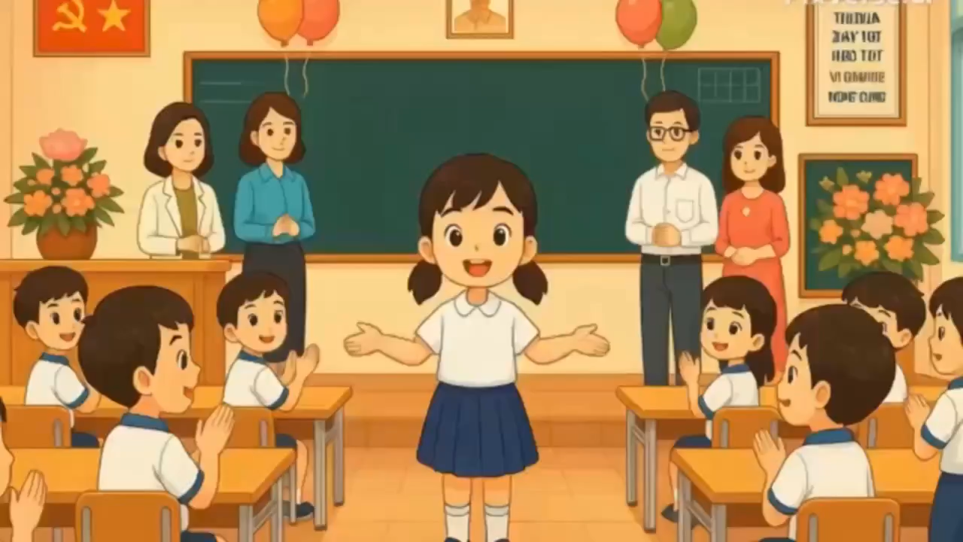

Slide 3
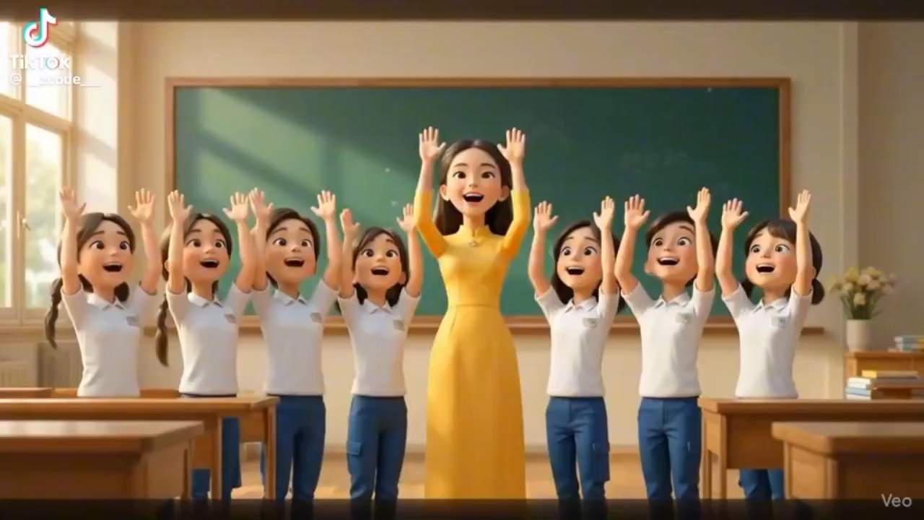

Slide 4

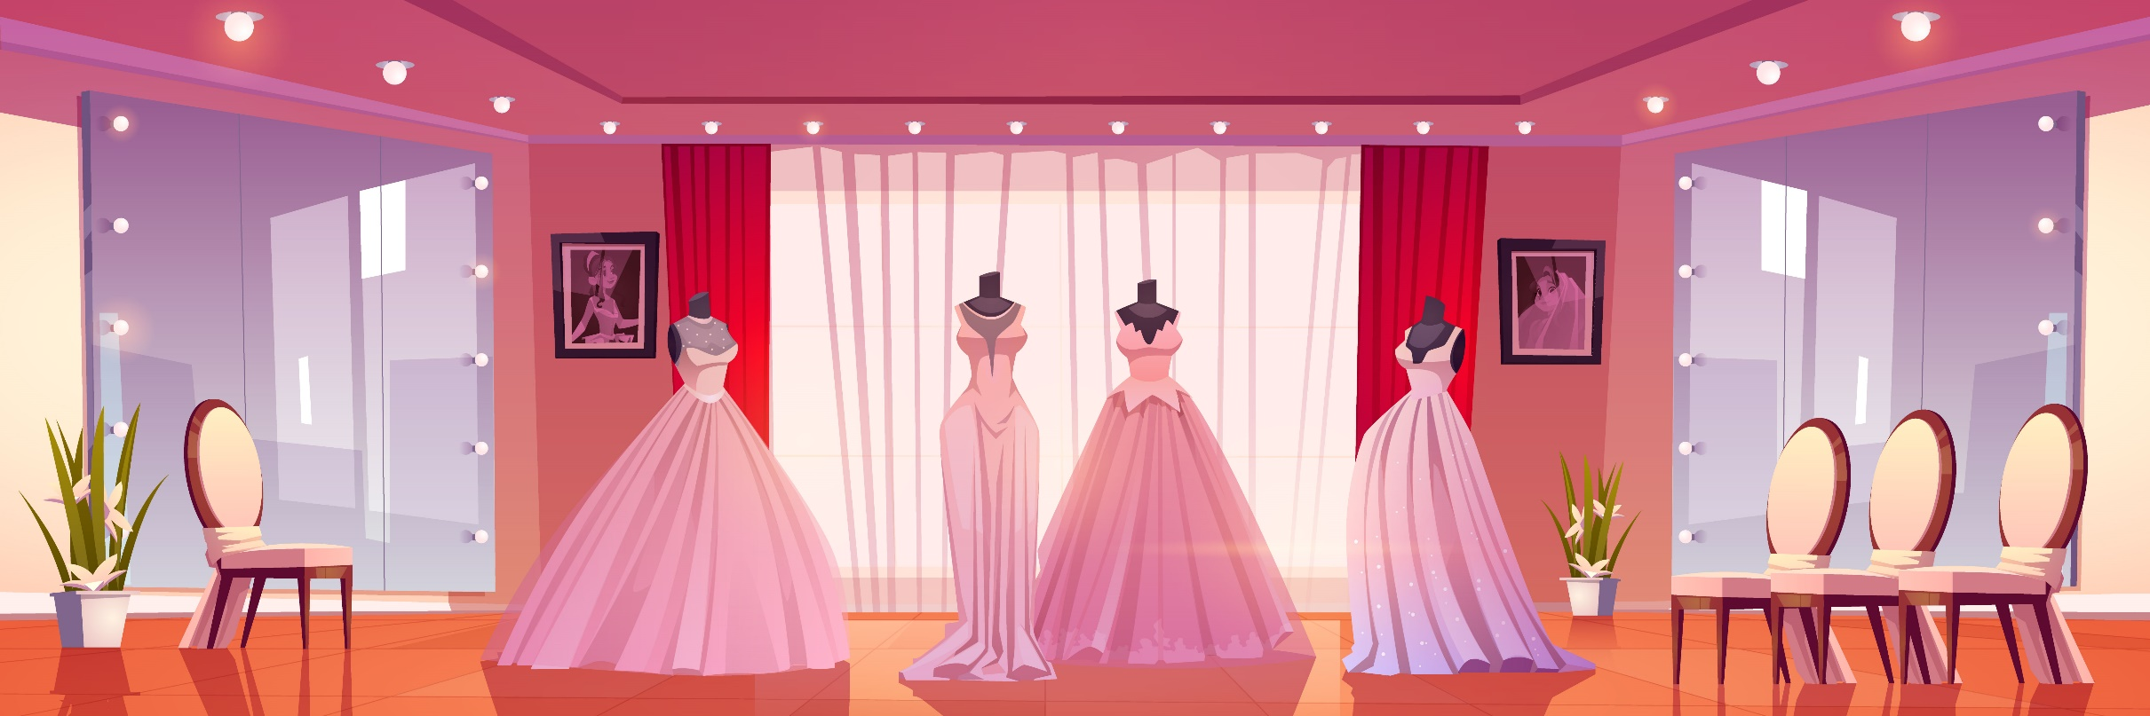

Bài 37
em êm im um

Slide 5


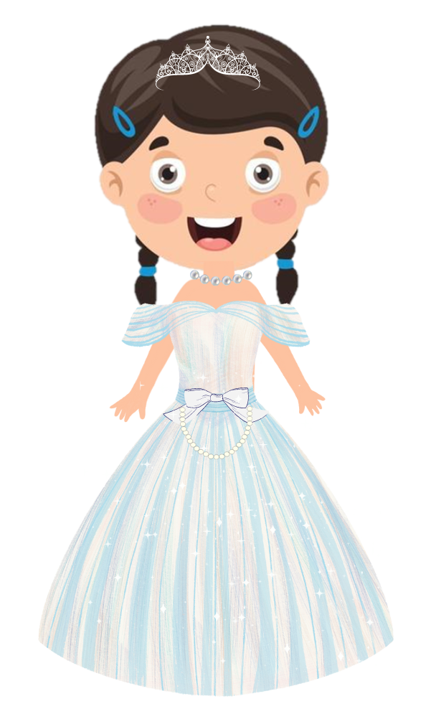


Slide 6
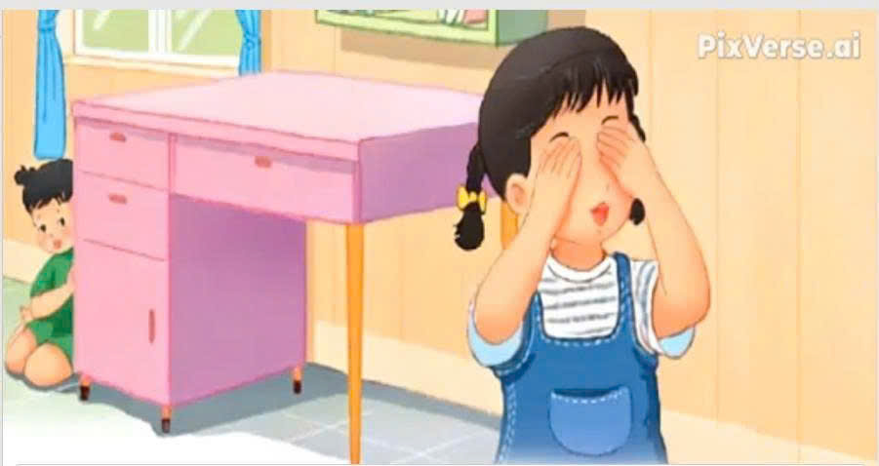

Slide 7
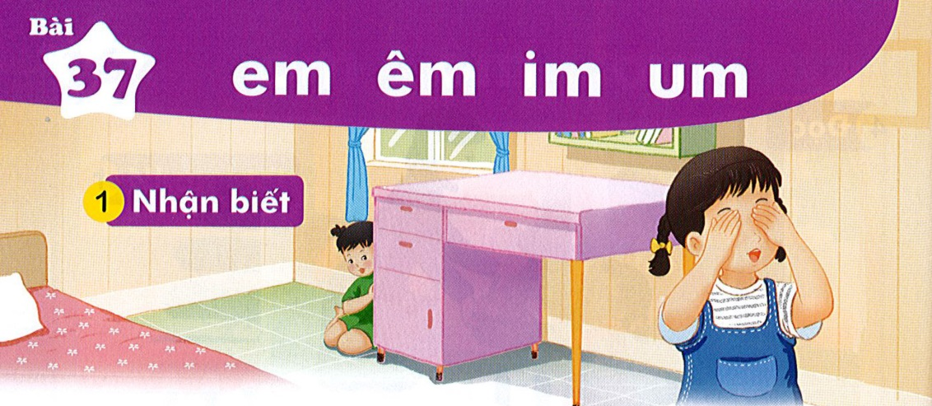

Bài
em êm im um
37
Nhận biết
1
Chị em Hà chơi trốn tìm. Hà tủm tỉm đếm: một, hai, ba,…

Slide 8
Đọc
2
em
êm
im
um

Slide 9
So sánh
e
em
m
ê
êm
m
i
im
m
u
um
m

Slide 10
Đọc
2
em
êm
im
um
đ
êm
đêm
́

Slide 11
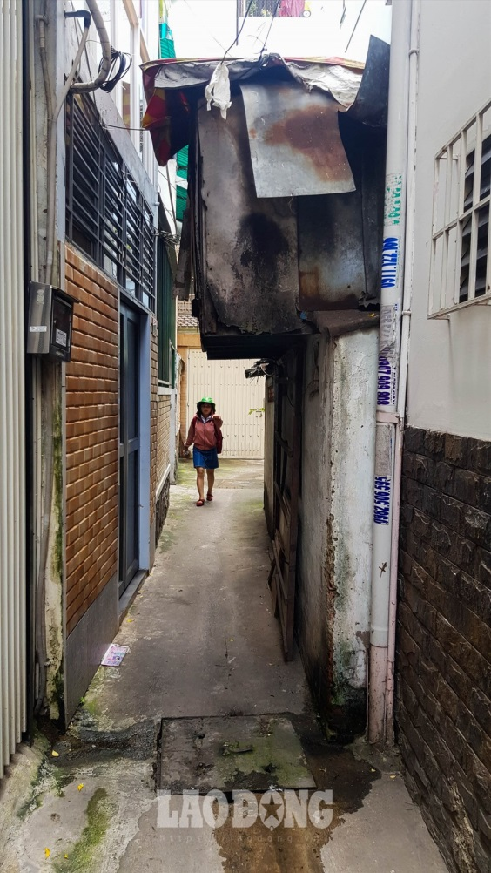
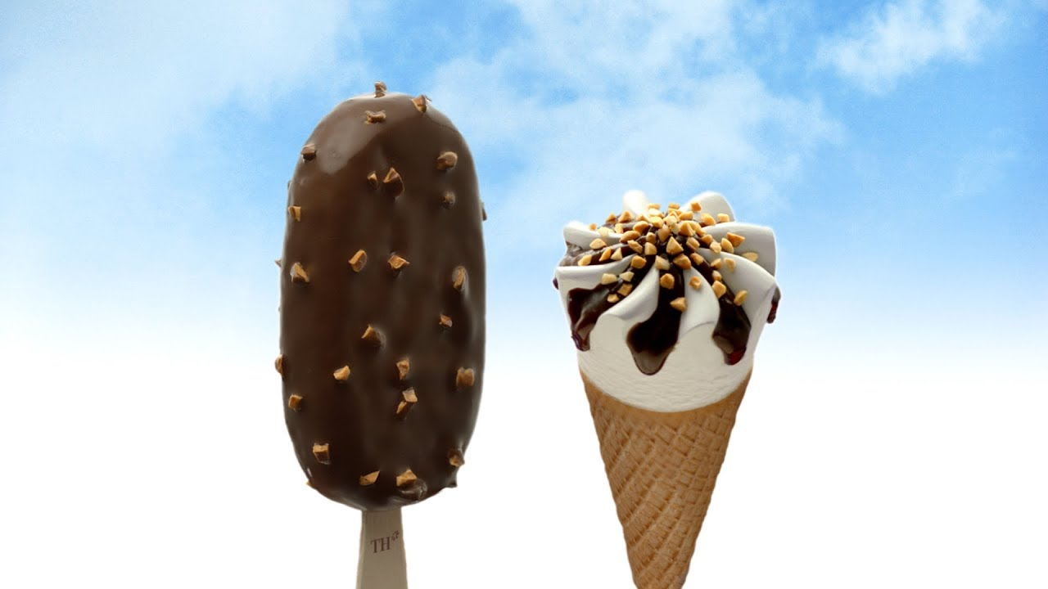
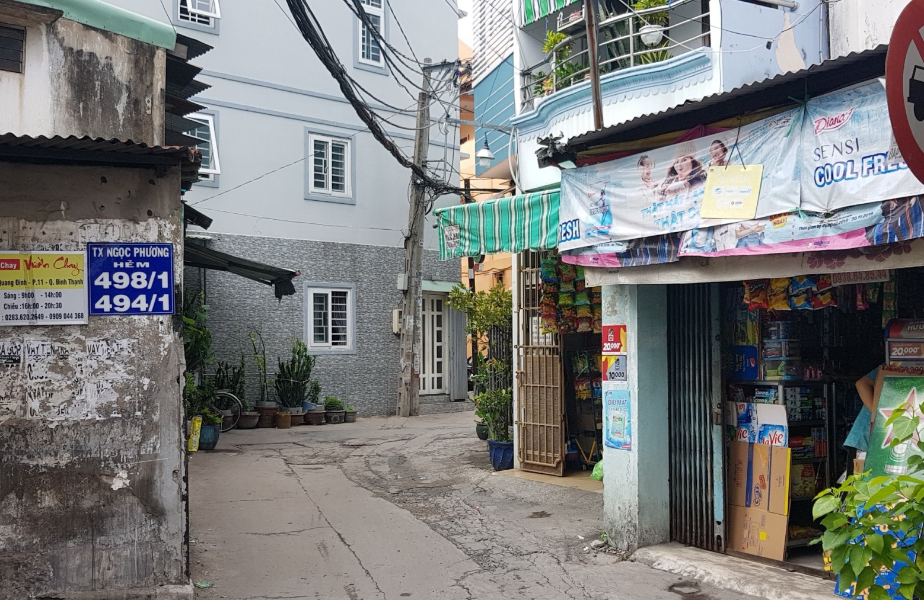
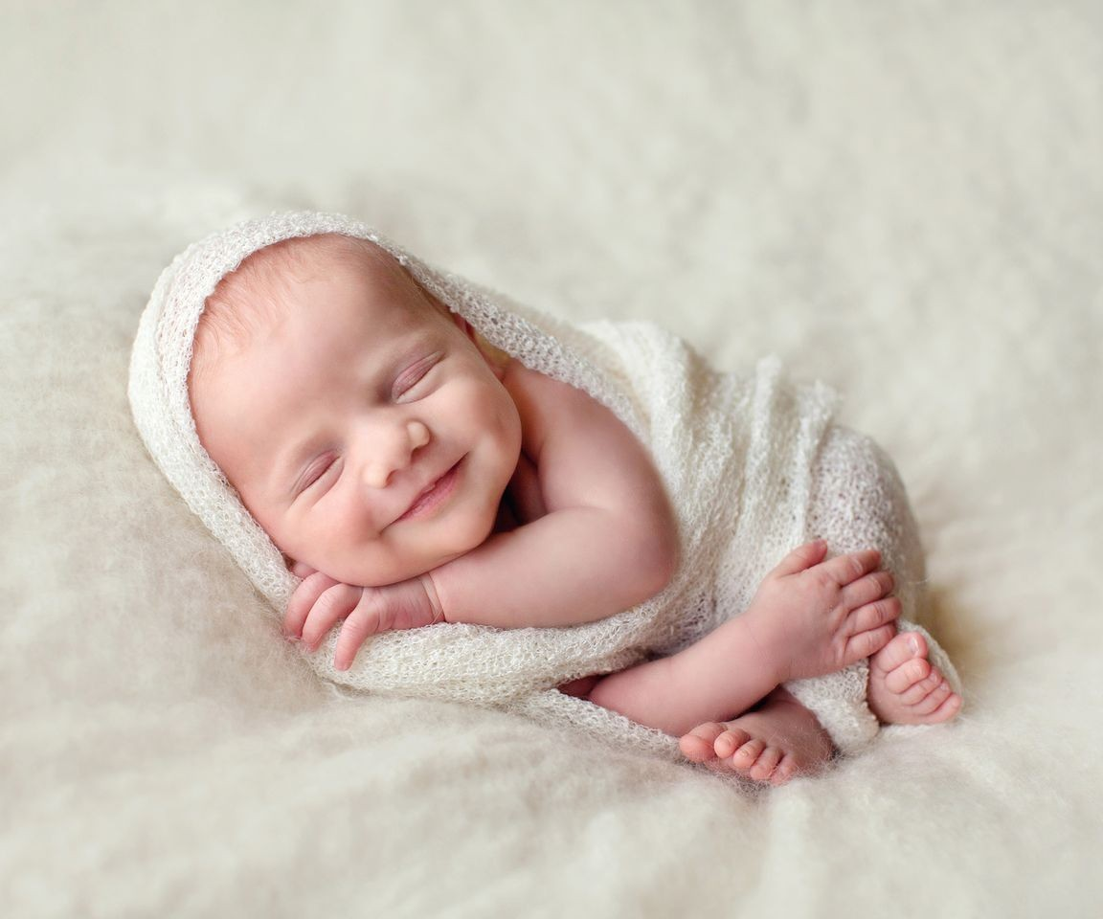
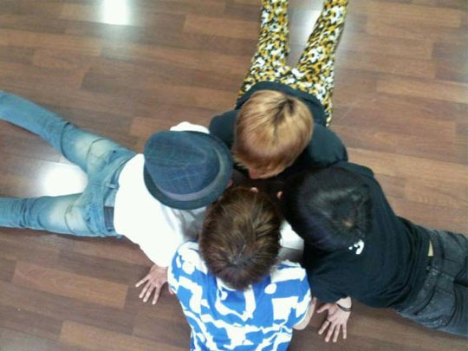

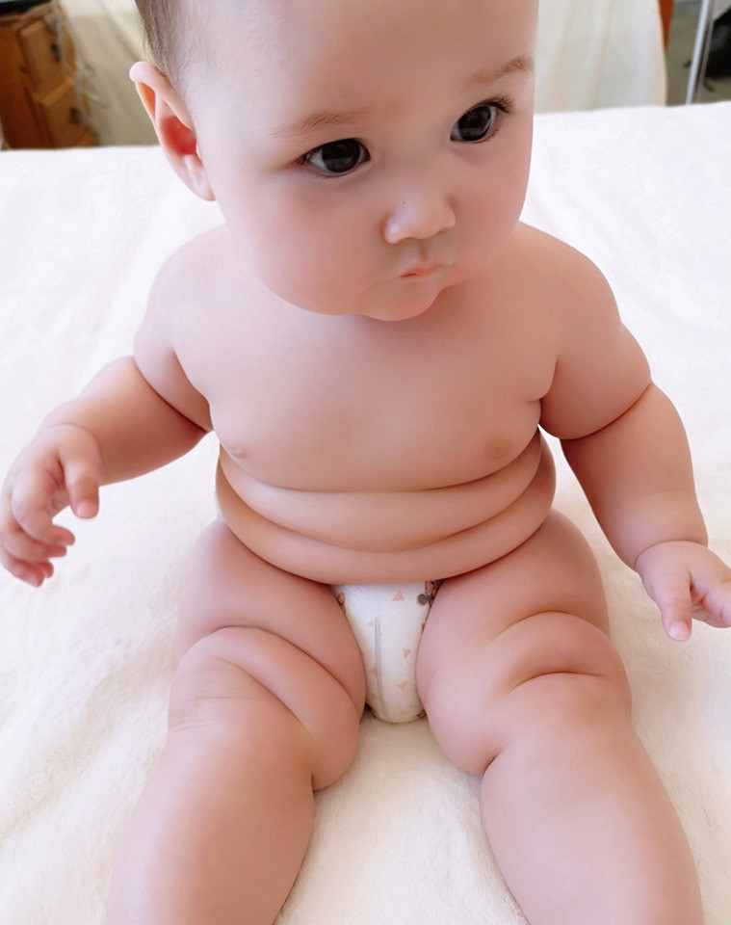

em
em
êm
êm
hẻm
kem
mềm
nếm
mỉm
tím
chụm
mũm

Slide 12

em
êm
im
um
đ
êm
đêm
́
Notes:
Ôn lại

Slide 13
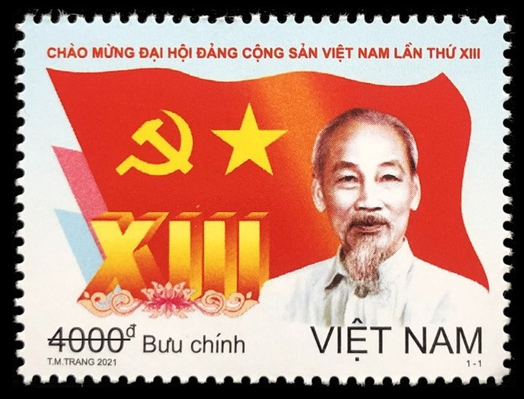

em
tem thư
Notes:
Hay còn gọi là CHIM ĐA ĐA

Slide 14
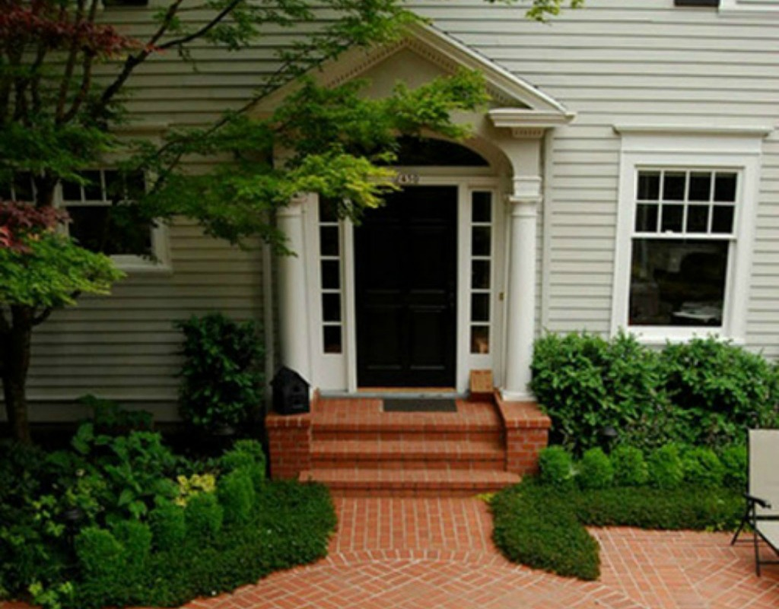
thềm nhà
êm

Slide 15

tủm tỉm
um

Slide 16



tem thư
thềm nhà
tủm tỉm

Slide 17
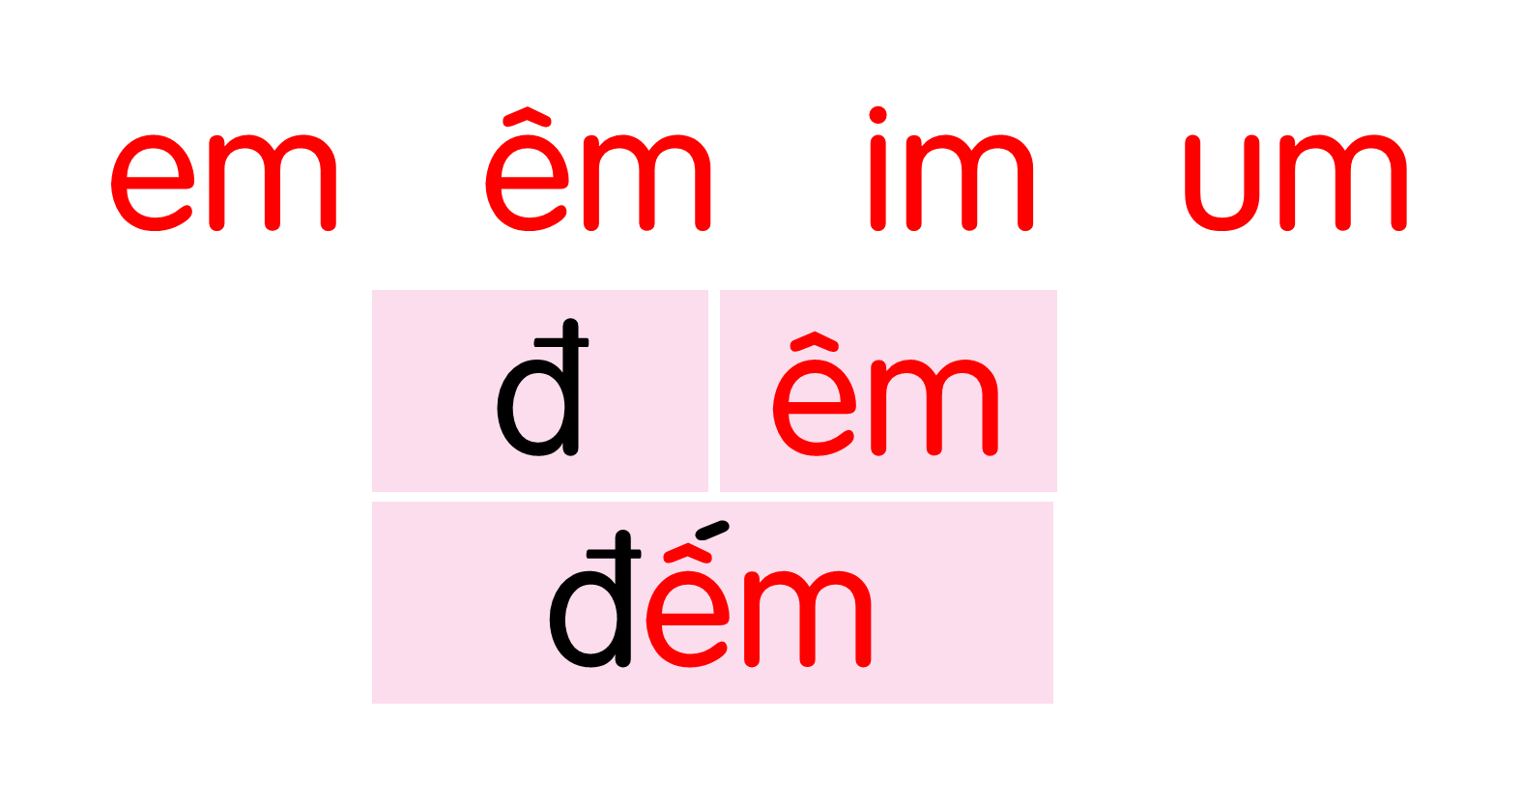
tem thư
thềm nhà
tủm tỉm

Slide 18
Tô và viết
3
em

Slide 19
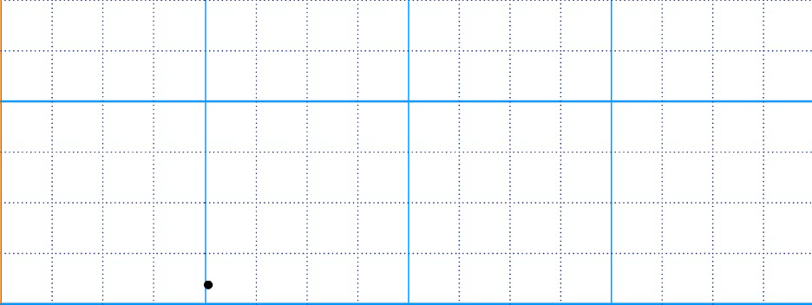


Slide 20
êm

Slide 21
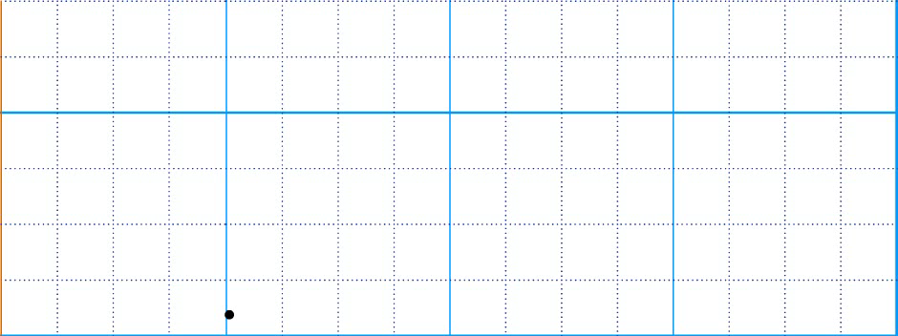

Slide 22
Łm

Slide 23
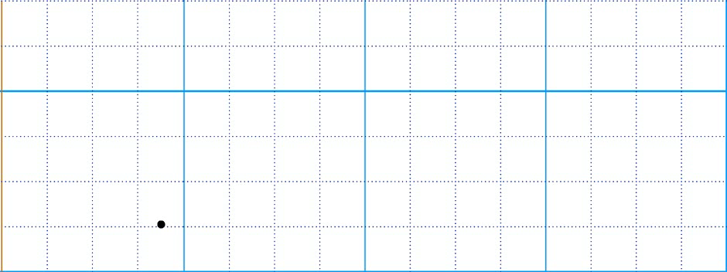

Slide 24
Ďm

Slide 25
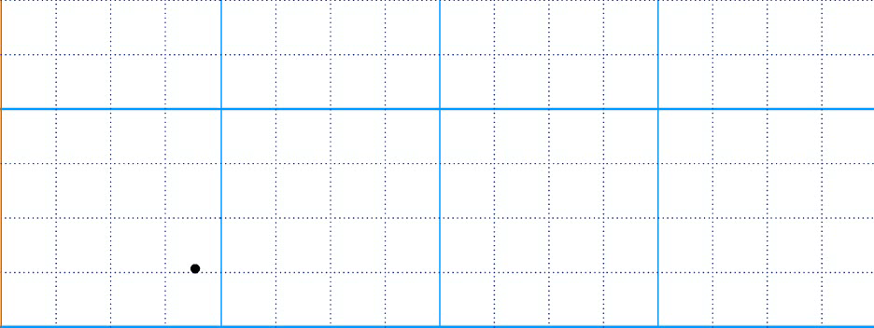

Slide 26

Όϛm

Slide 27
Ǉủm

Slide 28
Ǉỉm

Slide 29


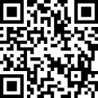
TRÒ CHƠI: KÉO CO KIẾN THỨC
https://giaoviendoimoi.com/join?code=44081

Slide 30
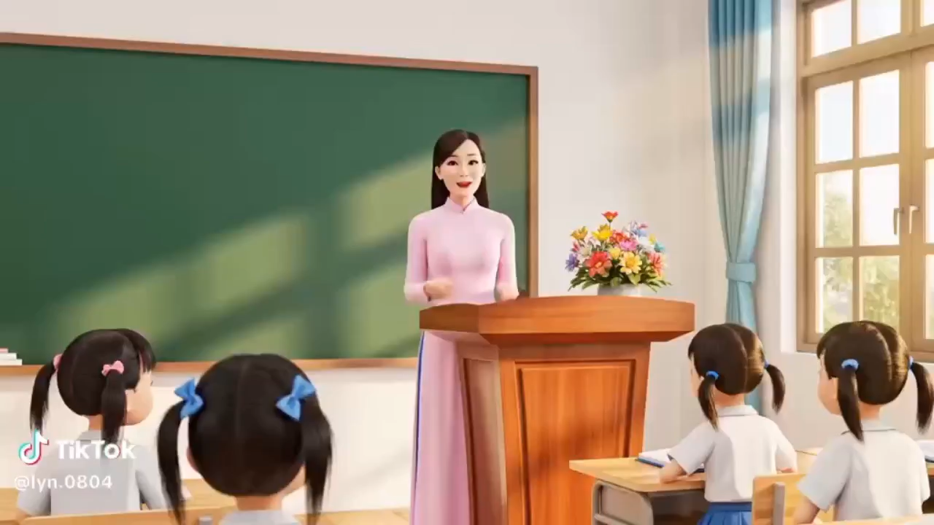

Slide 31




